Slide 1
Кафедра постдипломной подготовки врачей общей практики
Алматы, 2010

Slide 2
История
Кафедра внутренних болезней (поликлинического обучения) организована в 1986 году.
В 1986-1987 гг. кафедрой заведовал доцент Н.К.Тузельбаев.
С 1987 по 1993 гг. кафедрой заведовала д.м.н., профессор Г.И.Белоскурская.
В 1994-2000 гг. кафедрой заведовала д.м.н., профессор Р.С.Бегимбетова.
В 2000-2010 гг. кафедрой заведовал д.м.н., профессор А.Ш.Сейсенбаев.
С 2010 г. кафедрой заведует д.м.н., профессор Р.С.Бегимбетова
С марта 2011 г. кафедрой заведует д.м.н., профессор Култаев М.С.

Slide 3
История
С сентября 2007 года в связи с реорганизацией КазНМУ на кафедре семейной медицины и поликлинического обучения обучаются только интерны (врачи общей практики и терапевты).
В связи с реструктуризацией КазНМУ кафедра переименована в кафедру постдипломной подготовки врачей общей практики.
За годы существования кафедры защищено:
1 докторская диссертация, 5 кандидатских диссертаций.

Slide 4
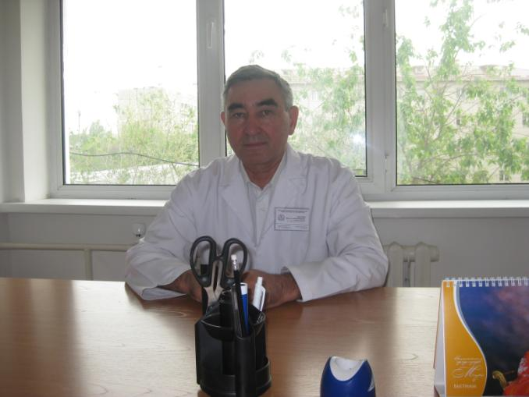
С марта 2011 года заведующий кафедрой – профессор Култаев М.С.

Slide 5
Цель
Целью интернатуры является подготовка ВОП (семейных врачей) для работы в семейной врачебной амбулатории, поликлиниках, медико-санитарных частях, службе скорой медицинской помощи, в качестве педагогов в средних и высших учебных заведениях, негосударственных медицинских учреждениях и в порядке частной практики.

Slide 6
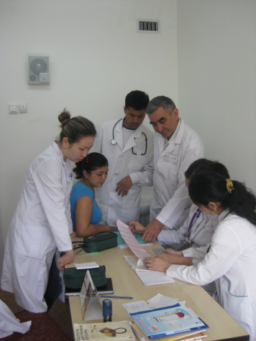
Особенность организации
Особенностью организации интернатуры по специальности «врач общей практики» является прохождение основных циклов обучения в условиях городской поликлиники, имеющих свои отличия от стационара

Slide 7
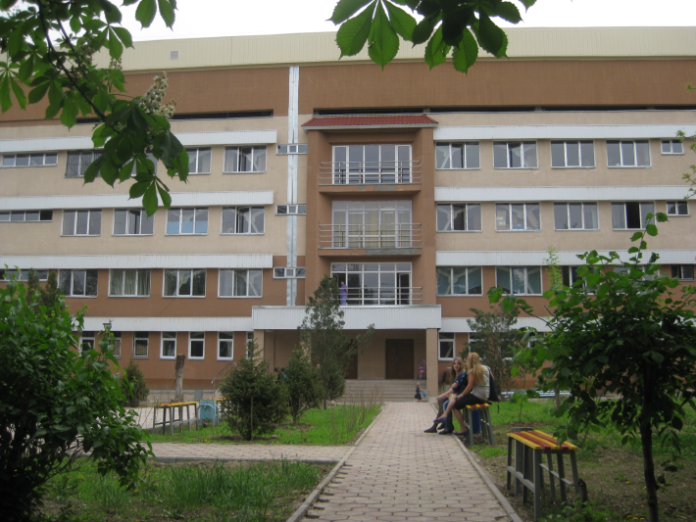
С марта 2011 года основной базой кафедры является ГККП «ГП №3»

Slide 8
Количество интернов на кафедре за 3 года
В 2008-2009 учебном году обучались 168 интернов-ВОП
В 2009-2010 учебном году обучались 160 интернов-ВОП
В 2010-2011 учебном году обучается 195 интернов-ВОП

Slide 9
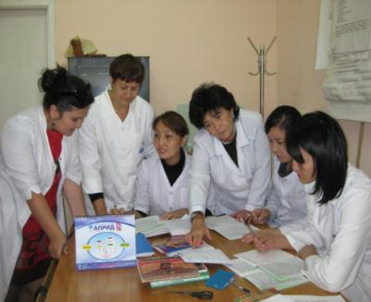
ППС кафедры имеет достаточный научно-педагогический стаж работы
Все преподаватели кафедры имеют сертификаты по специальности ВОП.
6 преподавателей имеют высшую категорию по специальности ВОП
Все совместители имеют первую и высшую категорию по специальности

Slide 10
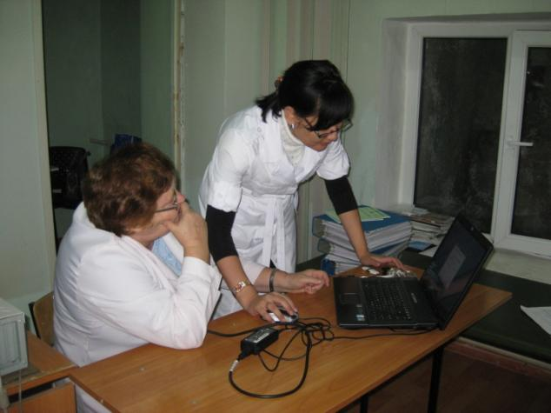
Подготовка специалистов на современном уровне, отвечающем требованиям государственных общеобязательных стандартов образования и современным тенденциям, складывающимся на рынке образовательных услуг

Slide 11
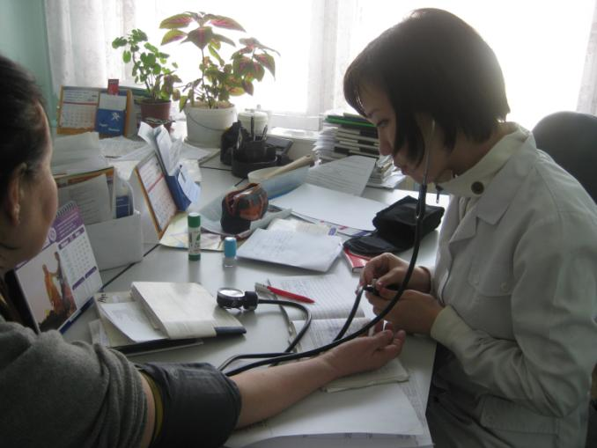
Обучение по основным циклам осуществляется на клинических базах кафедры

Slide 12
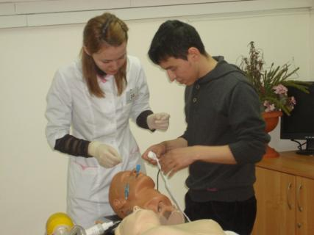
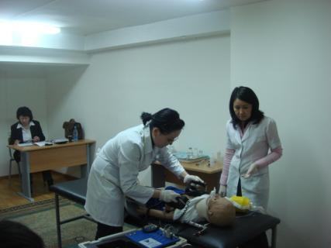
Отработка практических навыков проводится в симуляционном центре КазНМУ по разработанным сценариям клинических случаев
На занятиях в СЦ
Отработка практических навыков на симуляторах

Slide 13
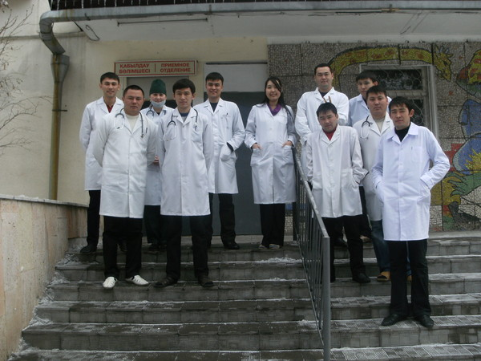
В 2009-2010 учебном году интерны ВОП проходили выездную стажировку в областных лечебно-профилактических учреждениях

Slide 14
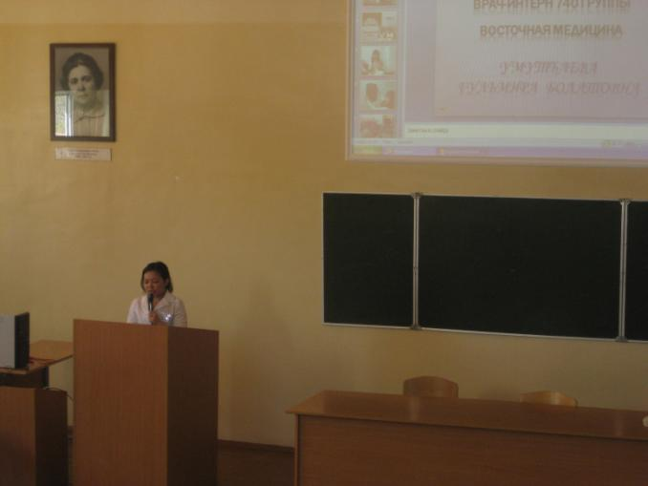
Участие интернов в конференции
«Дни науки»

Slide 15
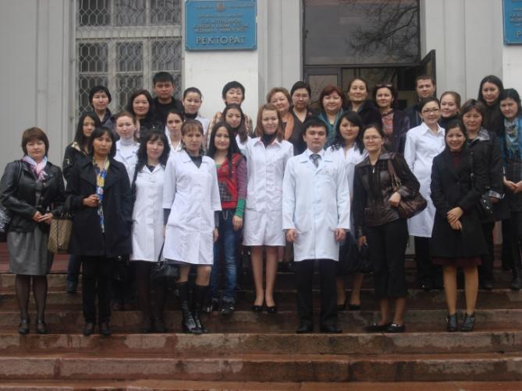
Участие в конференции посвященной
Дню Науки в КазНМУ

Slide 16
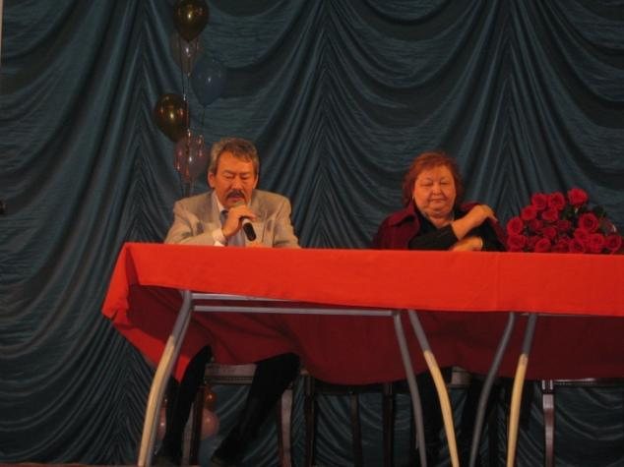
Сотрудниками кафедры проводятся научно-практические конференции

Slide 17
«Актуальные вопросы подготовки врачей общей практики в свете реформы медицинского образования», г. Алматы
Вопросы подготовки интернов в свете реформы медицинского образования были доложены и обсуждены на Республиканских семинар-совещаниях

Slide 18
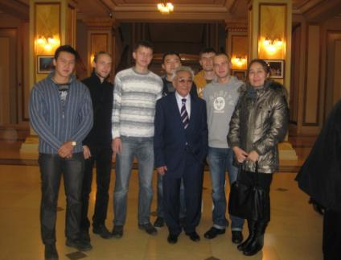
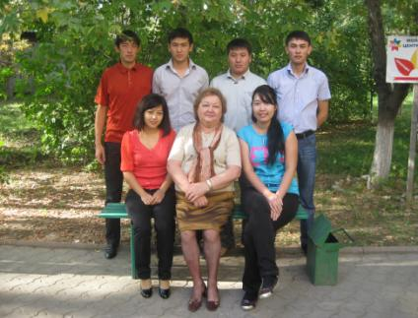
На кафедре ведется воспитательная работа, каждую группу интернов курирует куратор
Куратор
Исаева К.К.
Куратор
Бегимбетова Р.С.

Slide 19
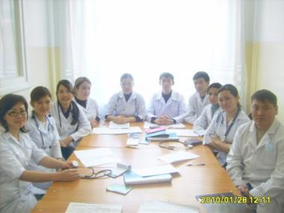
Содействие трудоустройству выпускников
С целью профориентации, подготовки к распределению и знакомства с потребностями рынка труда для и интернов с 2006 года
деканатом факультета интернатуры организуется и проводится
«Ярмарка вакансий».

Slide 20
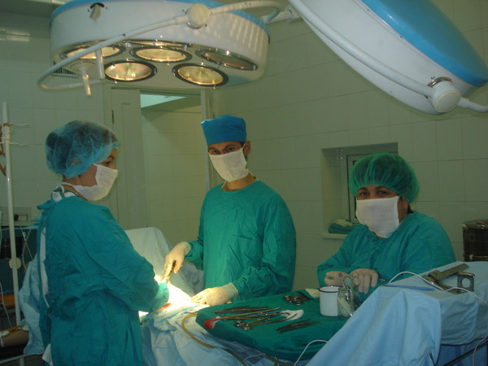
После прохождения выездной стажировки многие интерны устроились на работу в областные лечебно-профилактические учреждения

Slide 21
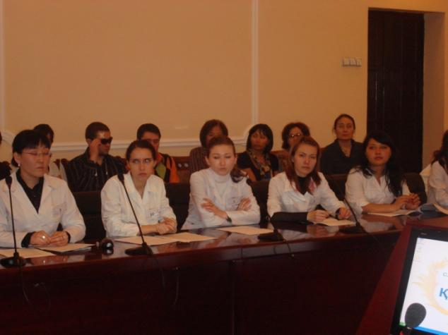
10 интернов продолжили обучение в резидентуре на кафедрах КазНМУ

Slide 22
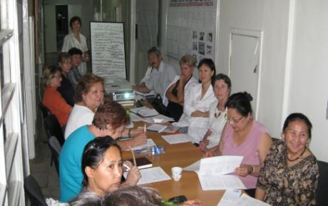
Развитие кадрового потенциала
Ежегодно сотрудники кафедры проходят обучение по внедрению новых технологий обучения, а также повышают квалификацию.

Slide 23
Наиболее значимые достижения кафедры
Введена первичная аттестация интернов;
Создан мини-компьютерный центр для для подготовки интернов к итоговой аттестации
Введено проведение еженедельного среза для подготовки интернов к итоговой аттестации
Введена система оценки знаний по чек-листам;
Проводится сбор и анализ обратной связи от интернов.

